Slide 1

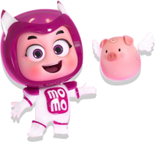


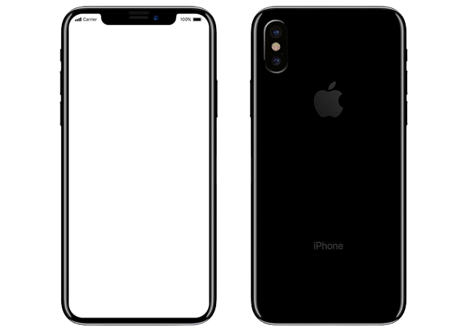


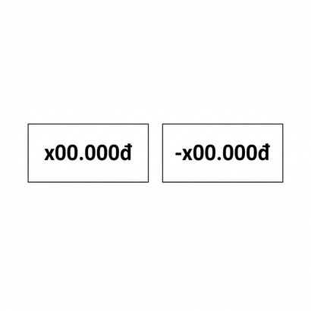
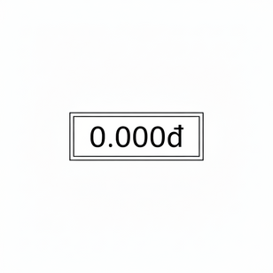
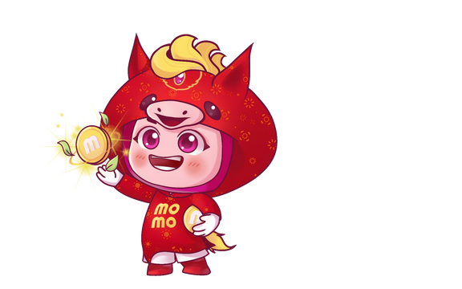
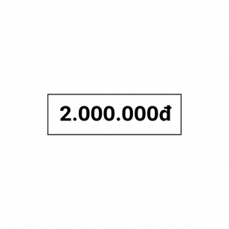


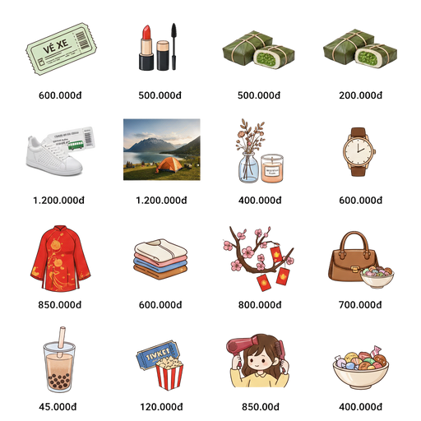




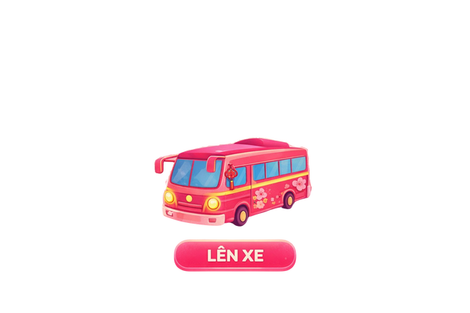



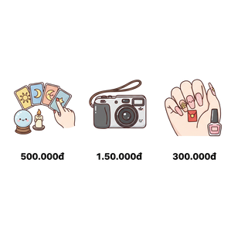
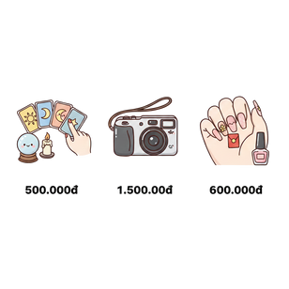


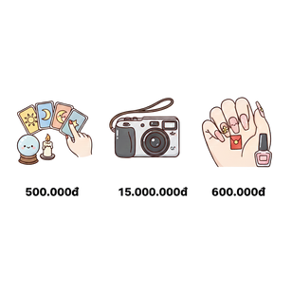
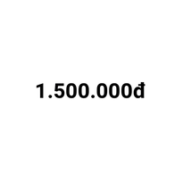
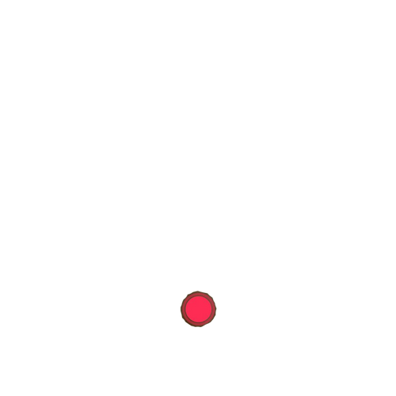
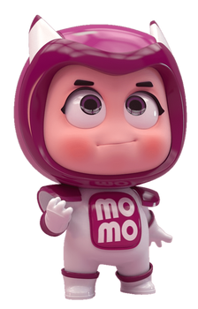

01
Introduction
02
Category review
03
Customer Insight
04
Big Idea & Key Message
05
IMC Strategies & Tactics
06
Metrics & Evaluation
07
Conclusion
Phase 1
Pre-launch
ACTIVITY:
tIKTOK GAME FILTER:
TIÊU THẬT ĐI
Hiệu ứng • TIÊU THẬT ĐI
Step 3: Game Play
Pick 5 out of 20 Tết items
Within a 2M VND
In 10 seconds
Step 4: Result Screen
Step 1: Entry
Trigger from TikTok series end-card
→ Tap to open the filter
Case 1: Under Budget
Case 2: In Budget
Case 3: Over Budget
Tiền còn mà chưa chơi cho đã!!!
Chuẩn thần đống tính toán rồi!!!
Ối lỡ tiêu quá tay rồi!!!
Chưa khớp ngân sách. Để MoMo AI Expense Management theo dõi cùng bạn!
Muốn khớp ngân sách dài lâu. Để MoMo AI Expense Management theo dõi chi tiêu cùng bạn!
Tiền chạy nhanh quá, mắt không kịp theo
Để MoMo AI Expense Management theo giùm cho nha
Step 5: Action
Scan the Bus QR to continue your journey!
Step 2: Game Start Interface
WHAT
WHEN + WHERE
A TikTok interactive game filter that challenges users to spend a fixed budget of 2,000,000 VND to buy 5 items out of 20 Tet-related items within 10 seconds, simulating real-life Tet spending pressure in a fun, low-effort way.
Core Role: Turn impulsive Tet spending into a moment of financial self-awareness.
19/1-24/1

